Slide 1
Redovisning i e-tjänsten Provisum
Leo Kellerman Hedman, jurist och överförmyndarhandläggare

Slide 2
Disposition
Syftet med årsräkningen
Årsräkningens delar
Paus
Presentation av e-tjänsten Provisum

Slide 3
Provisum SUPPORT
Om du behöver hjälp med att logga in, komma igång, har tekniska problem eller behöver få hjälp med hur du registrerar din årsräkning samt bifogar filer.
Kontakt:
E-post stf@provisum.se
Telefon 072-202 92 33
Öppettider: vardagar 08:00-19:00 och helger 13.00-15.00 fram till den 29 februari.

Slide 4
årsräkningen
Syfte:
Överförmyndarnämnden ska med ledning av årsräkningen kunna granska att:
- Den enskildes medel i skälig omfattning har använts för hans eller hennes uppehälle eller nytta i övrigt.
- De medel som inte använts för ovanstående ändamål har placerats så att tillräcklig trygghet finns för deras bestånd och så att de ger skälig avkastning.
Men även i övrigt granska godmanskapet

Slide 5
Årsräkningens innehåll
Ingående värden –per den 1 januari/förordnandedagen
Inkomster
Utgifter
Utgående värden – per den 31 december/upphörandedagen

Slide 6
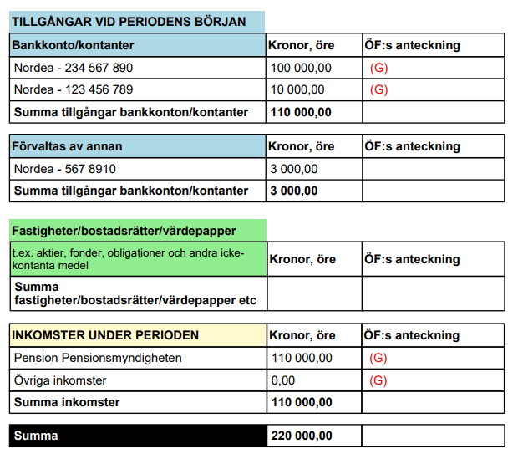
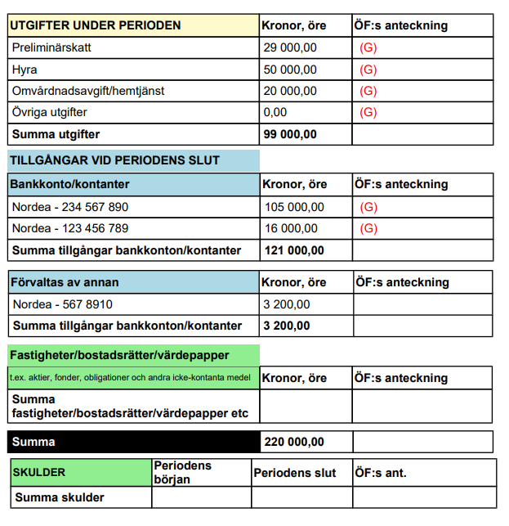

Slide 7
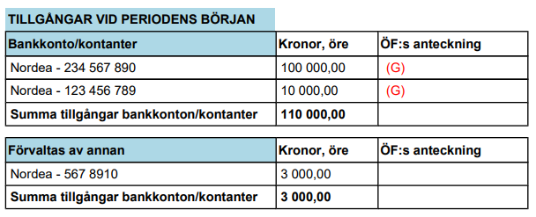
Ingående värden
Förvaltas av stf, jfr A
Det som stf använder. Disponibla kontot, sparkonton
Förvaltas av annan än stf
Ex: fickpengskonto
Övriga tillgångar: fondkonto, fastighet, bostadsrätt, fordon

Slide 8
inkomster
Alla intäkter som kommit in på de konton som förvaltas av stf under perioden (A/D)
Överföringar från konto som förvaltas av annan eller värdepapper
Skattepliktig inkomst redovisas brutto

Slide 9
utgifter
Allt som lämnat de konton som förvaltas av stf under perioden (A/D)
Även överföringar till konto som förvaltas av annan och värdepapper

Slide 10
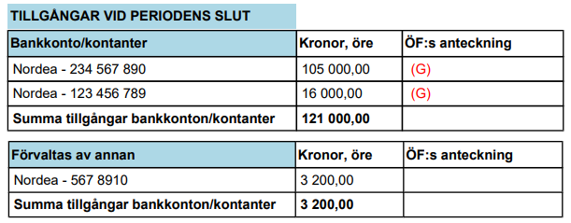
Utgående värden
Förvaltas av stf, jfr D
Det som stf använder. Disponibla kontot, sparkonton
Förvaltas av annan än stf
Ex: fickpengskonto
Övriga tillgångar: fondkonto, fastighet, bostadsrätt, fordon

Slide 11
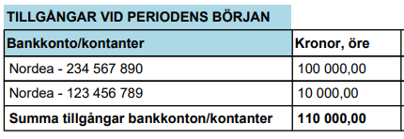
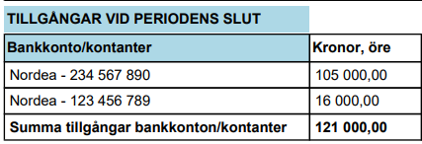
Balans
Ingående saldo på tillgångar som förvaltas av stf + Inkomster = Utgående saldo på tillgångar som förvaltas av stf + Utgifter
+
= 220 000
+
= 220 000

Slide 12
Årsräkning i obalans
Vanliga fel
Intäkt/utgift som inte är hänförlig till konton som förvaltas av stf tas upp som inkomst/utgift
Kontantprincipen frångås – datum för transaktionen styr när den ska redovisas
Fel ingångsvärden (observera korrigering av öfn)
Missat inkomster eller utgifter – stäm av mot kontoutdragen
Inkomst eller utgift har bokförts dubbelt
Vid differens utan förklarlig anledning kan det hjälpa att trycka på ”pennan” för det disponibla kontot och spara utan att ändra något

